Slide 1
字符串选讲
浙江大学 宋逸群

Slide 2
引言
常见的处理字符串的工具有：
常见的字符串算法有：

Slide 3
目录
KMP算法
Trie树
AC自动机
Manacher算法

Slide 4
字符串匹配问题
给定两个字符串 A 和 B，长度分别为 n 和 m，求 B 在 A 中出现的次数
常规的方法是遍历 A 中的每一个位置进行匹配，时间复杂度
这样的方法效率很低，我们要想办法降低它的时间复杂度
这就是KMP算法诞生的意义

Slide 5
朴素算法的优化
事实上，朴素算法中失配时的选择是 B 串后移一位，重新匹配
但是它没有考虑前 i - 1 位已经比较过这个事实，所以效率不高
那么我们考虑是否可以通过记录已经通过匹配获得到的信息，使得失配时从B 串后移 k 位，然后继续开始匹配，而不是 B 串仅仅后移一位
这就是优化算法的突破口

Slide 6
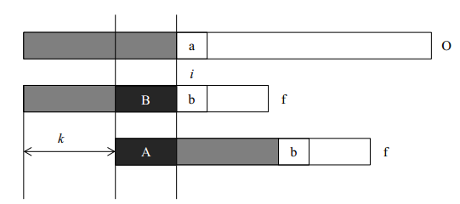
匹配过程
通过上面的分析，我们知道可以在失配时将 B 串后移 k 位，重新开始匹配
设已经匹配的部分为 S，失配后B串移动 k 位后，和 A 串匹配的部分为 F
接下来，我们分析 F 需要满足什么样的条件，请看下图

Slide 7
字符串的boder
不难发现，F 既是 S 的前缀又是 S 的后缀
我们把既是前缀又是后缀的子串称作字符串的boder
也就是说，我们可以预处理出B串的每个前缀的最长boder，然后和A串匹配
如果失配就将B串前移，令B串在当前失配位置的最长boder和A串匹配，然后继续匹配

Slide 8
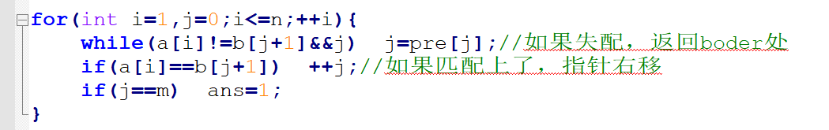
代码实现
代码实现：

Slide 9
预处理boder
现在的问题就是给定一个串，我们如何预处理出该串的最长boder
实际上求最长boder的过程是一个字符串自我匹配的过程
假设我们现在已经求得 ，分别表示长度为1到 i 的前缀串的boder，现在要求
如果 ，那么显然

Slide 10
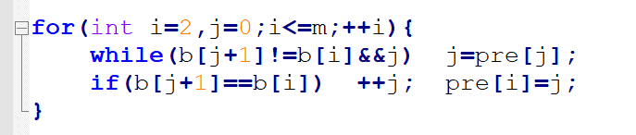
预处理boder
如果两个位置的字符不相同，我们可以将长度为 的前缀继续分割，获得其最大公共长度 ，然后再和位置 i 的字符比较
这是因为长度为 前缀和后缀都可以分割成上部的构造，如果位置 和位置 i 的字符相同，则
如果不相等，则继续进行下去，直到前缀长度为0为止
代码实现和上面的代码神似

Slide 11
时间复杂度分析
首先枚举匹配位置是线性的，唯一不确定的因素就是 j 指针的回溯
注意到 ，所以每次回溯，j 指针至少减去1，而每次匹配 j 指针只增加1，并且保证 j 非负，所以 j 减少的次数不会超过增加的次数
而 j 增加的次数最多是m，也就是说 j 回溯的次数必定小于m
所以回溯的复杂度是
所以kmp的时间复杂度是

Slide 12
kmp自动机
当我们求出 数组后，由 向 i 连边
整张图构成了一颗有n+1个节点的树
其中，0号点为根，从根到 i 路径上的点都是前缀 的boder
于是在统计与boder相关的问题时就可以沿着这棵树进行贡献转移
上述结构成为kmp自动机，这个自动机可识别所有前缀的boder

Slide 13
NOI2014 动物园
给出一个长度为 L 的字符串，求其num数组
对于字符串S的前 i 个字符构成的子串，既是它的后缀同时又是它的前缀，并且该后缀与该前缀不重叠，将这种字符串的数量记作num[i]
数据范围：

Slide 14
NOI2014 动物园
建出kmp自动机后，按照树边累加贡献
对于每个点，沿着树边找不重叠的boder就行了
由于沿着树边boder的长度是递减的
只要当前缀与后缀重叠时返回父亲就能保证答案的合法性

Slide 15
BZOJ3942 Censoring
有一个S串和一个T串，长度均小于
设当前串为U串，然后从前往后枚举S串一个字符一个字符往U串里添加
若U串后缀为T，则去掉这个后缀继续流程
输出最终的U串

Slide 16
BZOJ3942 Censoring
这里加上了删除操作
kmp的过程中，用一个栈来存当前U串，如果匹配到了，弹出栈顶即可
然后 j 指针恢复到历史状态
历史状态用一个数组记录就行了

Slide 17
Codeforces#526D 欧姆诺姆和项链
给出一个长度为 n 的字符串，判断它的每个前缀是否是美丽的
定义一个字符串 S 是美丽的，当且仅当 S 能被划分成A+B+A+B+...+A的形式，其中A的个数为k+1，B的个数为 k
数据范围：

Slide 18
Codeforces#526D 欧姆诺姆和项链
首先我们把 拆成循环串，即 ，其中 是 的前缀
设 中含有 个 ，因为
所以设 中含有 个 ，则 中含有 个
所以我们需要保证
由于 是减函数，所以 要尽量小，取
判断一下就行了
特别地，当 时，B串可以为空， 可以等于0

Slide 19
练习题目
【CF#613D】Messenger（板子题）
【BZOJ1355】Radio Transmission（结论题）
【51nod1292】字符串中的最大值（kmp自动机）
【BZOJ3620】似乎在梦中见过的样子（和动物园一样）
【BZOJ1009】GT考试

Slide 20

字典树
给出 n 个单词和 m 个询问，每次询问一个单词，回答这个单词是否在单词表中出现过
答：map大法好
我们用字典树解决这个问题，字典树也叫 trie 树

Slide 21
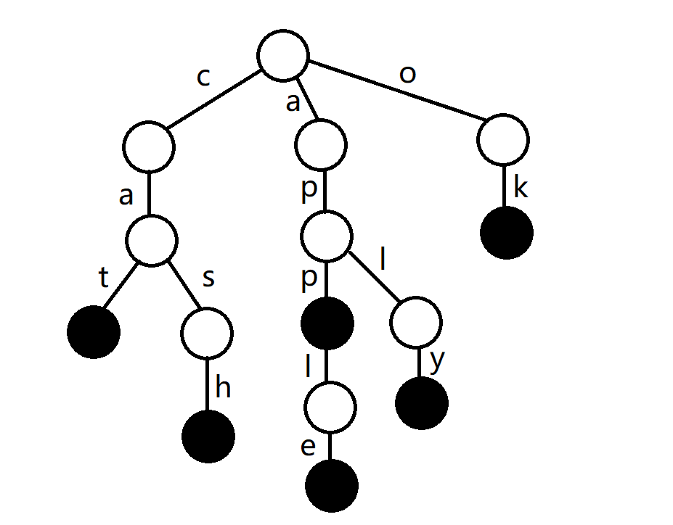
字典树
假设所有的单词为
cat
cash
app
apple
aply
ok
我们可以建出一颗字典树
如右图

Slide 22
字典树
从图中可以看出：
（1）字典树用边表示字母
（2）有相同前缀的单词公用前缀结点
（3）根结点是空的
（4）每一个单词结束时打上标记

Slide 23
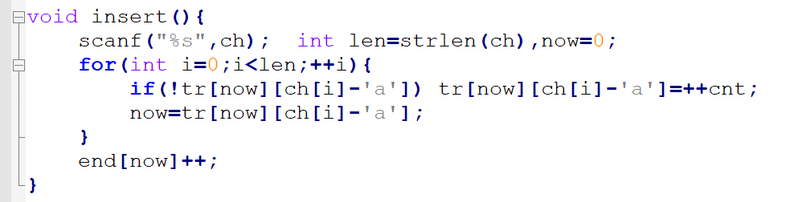
插入操作
从左到右扫这个单词，如果相应的字母边存在，就沿边往下走
否则新建结点和字母边，按新边走即可

Slide 24
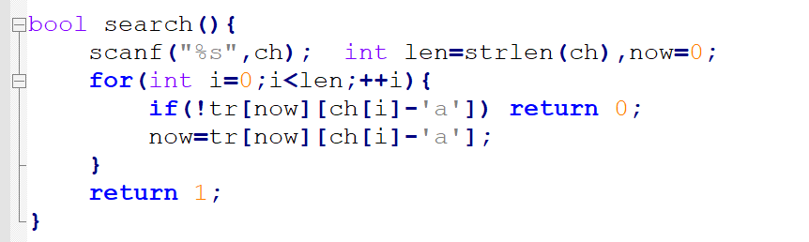
查找操作
从左往右以此扫描每个字母，顺着字典树往下找
能找到这个字母，往下走，否则结束查找，即没有当前单词
单词扫完了，表示有这个单词

Slide 25
0/1 Trie树
如果将固定字长的正整数的二进制看作一个01有序序列（从高位往低位存储，允许前导零填充满位数）
那么就可以直接存储到trie树里了，而这种trie树称作0/1trie（binary trie）
0/1trie本质就是动态开点的权值线段树
因为在trie树上的进入左右儿子的过程本质上是在权值线段树上往左右区间进行移动，因为01分类法使得它就是基于区间的二分
我们可以用0/1trie来写平衡树
0/1trie还可以处理一类异或问题

Slide 26
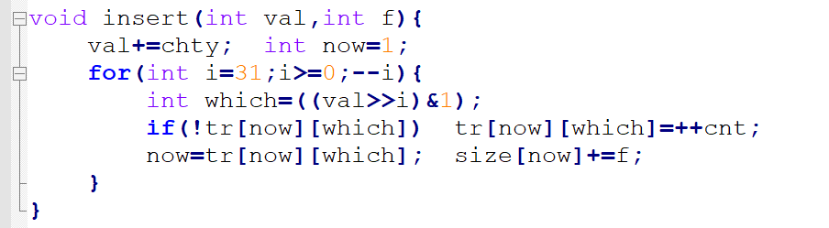
用0/1Trie写平衡树
插入操作

Slide 27
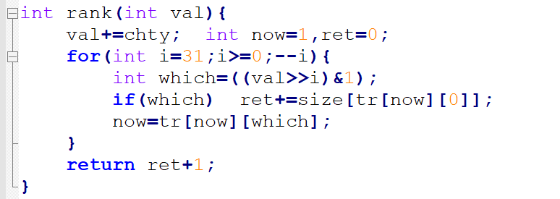
用0/1Trie写平衡树
查询当前数的排名

Slide 28
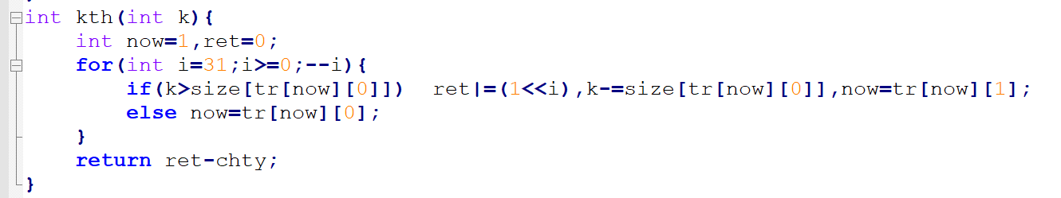
用0/1Trie写平衡树
查询 k 大数

Slide 29
用0/1Trie写平衡树
删除操作：insert参数改成-1
查询前驱：x的前驱就是kth(rank(x)-1)
查询后继：x的后继就是kth(rank(x+1))
普通平衡树那到题就能轻松愉快地AC辣
代码简洁，就是容易爆空间

Slide 30
CSU1216 异或最大值
给定一些数，求这些数中两个数的异或值最大的那个值
数据范围

Slide 31
CSU1216 异或最大值
把所有数先按二进制从高到低位看成字符串插入trie
枚举每个数，作为X，然后去trie里尽可能找每一位与X的二进制位相反的数，不断更新答案即可

Slide 32
BZOJ3261 最大异或和
给定一个非负整数序列，初始长度为 n
有 m 个操作，有以下两种操作类型
（1）A x：添加操作，表示在序列末尾添加一个数 x，序列的长度变成n+1
（2）Q l r x：询问操作，你需要找到一个位置 p，满足 ，使得：
最大，输出最大是多少

Slide 33
BZOJ3261 最大异或和
我们可以类比主席树的操作将0/1trie可持久化
每插入一个01序列，建立一个新的版本的trie树
对于没有操作的子结点直接连到上一个版本即可
查询时两个版本作差就行了

Slide 34
练习题目
【COGS647】有道搜索框（板子题）
【UOJ#13】跳蚤OS
【BZOJ3166】Alo（可持久化0/1trie）
【BZOJ4260】REBXOR（可持久化0/1trie）
【BZOJ4212】神牛的养成计划

Slide 35
AC自动机
给出 n 个单词以及一篇包含 m 个字符的文章，求每个单词在文章中出现次数
这是一个多模式串匹配问题
我们引入AC自动机

Slide 36
朴素算法
首先我们把所有单词建成 trie 树，然后在树上跑文本串
当失配的时候，返回根结点，文本串前移至起点+1位，重新开始匹配
这样做的复杂度是
我们引入 kmp 的思想
当失配的时候，我们已经得到了一些信息，可以利用这些信息从某个结点开始重新匹配，而不必返回根结点，文本串也不必回到起点，而是前移 k 位

Slide 37
AC自动机
我们访问到trie树上的一个点时，同时获得了一个前缀
失配时要重新开始，需要满足根到新结点的前缀是当前前缀的后缀
我们把指向这个新结点的指针称为 fail 指针
假设我们知道了当前点父亲的 fail 指针，只需要沿着父亲的 fail 指针跳转，就能得到当前点的 fail 指针
由于 fail 指针指向的结点深度一定小于当前点，我们用BFS实现这个过程

Slide 38
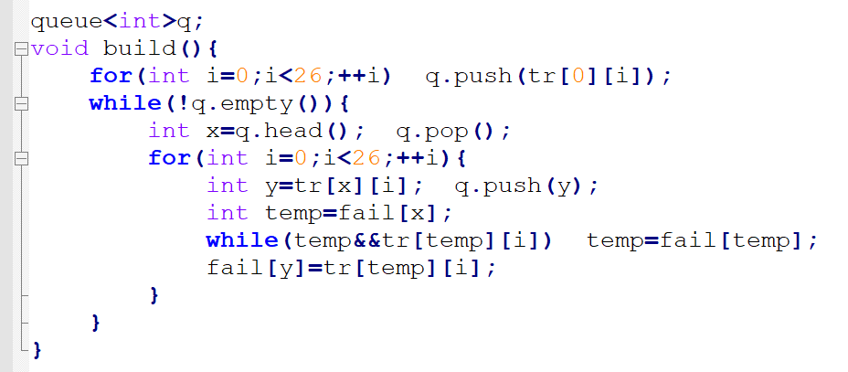
代码实现
构建 fail 指针

Slide 39
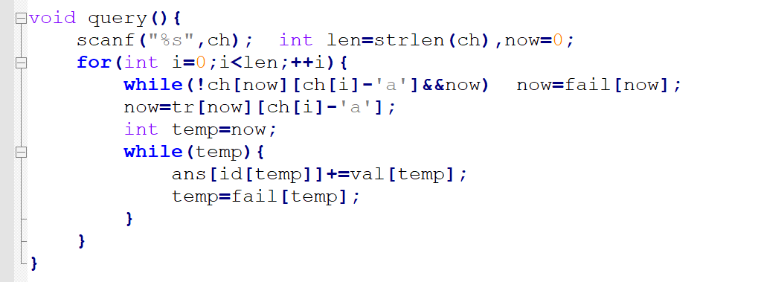
AC自动机
查询的时候，如果失配就沿着 fail 指针跳转

Slide 40
Trie图
Trie图是AC自动机的确定化形式
即把每个结点不存在字符的转移边都补全
当某个字符的转移边不存在时，向其 fail 指针的相应子结点连转移边
这样做的好处是使得构造 fail 指针时不需要不断回溯

Slide 41
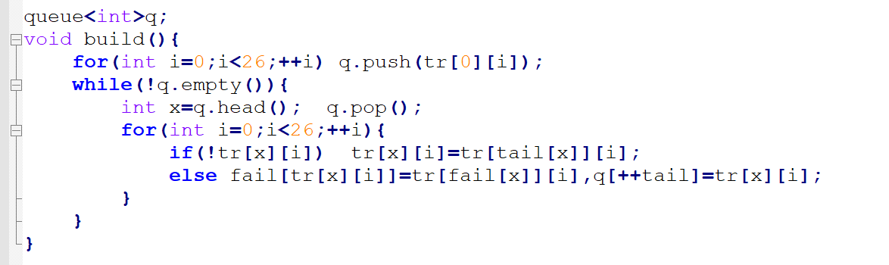
代码实现
代码非常简洁

Slide 42
Fail树
每个结点的 fail 指针都指向自己的最长后缀
让一个结点的 fail 指针不断回溯向上走直到碰到根结点为止，回溯时经过的结点所代表的字符串都是当前结点所代表的字符串的后缀
每个结点向其 fail 指针连边形成了一颗树，这颗树就是 fail 树
在 fail 树上，某个结点所对应的字符串肯定是其儿子结点、孙子结点 . . . 所对应的字符串的后缀

Slide 43
最初的问题
查询单词在文章中的出现次数时，如果跳 fail 指针，复杂度是无法保证的
这种做法在cogs上已经被卡掉了
我们的做法是在AC自动机或者trie图上跑文本串，记录结点经过次数
然后按照 fail 树向父亲累加贡献
由于BFS之后我们得到了拓扑序，直接按照这个拓扑序累加就行了
这样的话可以保证复杂度是线性的

Slide 44
BZOJ2434 阿狸的打字机
有下面三种操作：
（1）输入小写字母，打字机的一个凹槽中会加入这个字母
（2）按一下印有'B'的按键，打字机凹槽中最后一个字母会消失
（3）按一下印有'P'的按键，打字机会在纸上打印出凹槽中现有的所有字母并换行，但凹槽中的字母不会消失
我们把纸上打印出来的字符串从1开始顺序编号一直到n
现有m个询问，每次询问(x,y)表示第x个打印的字符串在第y个打印的字符串中的出现次数
数据范围：

Slide 45
BZOJ2434 阿狸的打字机
我们先考虑如何查询一个串在另一个串中的出现次数
建好AC自动机后，如果在线查询，复杂度就炸了
我们离线处理每个串对应的询问，扫到这个串的时候回答所有有关询问
如果串 x 出现在串 y 中,那么串 y 有几个前缀的后缀以串 x 结尾，便是出现的次数
简单地说串 y 从某个位置顺着 fail 指针能到达串 x 尾就增加一次
在 fail 树上对应的就是 y 的某个结点在 x 的子树中

Slide 46
BZOJ2434 阿狸的打字机
所以我们建出 fail 树，得到 dfs 序
我们需要得出 x 的子树中有多少 y 的结点
用树状数组维护就行了

Slide 47
Codeforces#163E E-Government
要求你写出一个网络市政系统，用于评定每篇文章的“政治程度”
每篇文章的“政治程度”的含义就是文章中出现了多少个参议员的名字
这里要注意，参议员的名字可能是交叉的
这个系统还需支持三种操作：
（1）将某个参议员的名字从名单中抹去（不再考虑此议员）
（2）将某个已被删除的议员的名字重新加入名单
（3）输出给定的文章的“政治程度”

Slide 48
Codeforces#163E E-Government
我们在建好的AC自动机上跑文本串
每到达一个结点，我们相当于得到了一个文本串的前缀
需要统计有多少单词是这个前缀的后缀
这个答案就是 fail 树上根到该结点的链的贡献之和
和上题一样，树状数组维护即可

Slide 49
湖师大附中集训 String
给定一个字符串集合
求有多少个串满足这个串可以被断成两部分，每部分都是字符串集合中某个串的前缀
数据范围：

Slide 50
湖师大附中集训 String
BZOJ4502加强版
建好AC自动机后，随便取两个点对应的前缀拼到一起就符合要求
答案就是结点个数的平方，但这样会有重复，考虑去重
我们思考什么情况下答案会算重
当且仅当一个串的某个后缀可以切掉一个前缀连到左边，这个串是重复的
我们DFS枚举所有的这样的后缀（其实就是模式串的前缀），切掉其最长后缀，统计剩下的部分是多少个串的后缀就行了

Slide 51
湖师大附中集训 String
为什么要切掉最长后缀？——避免重复计算
切的过程怎么实现？——DFS中记录对应结点深度相减即可
统计一个串是多少前缀的后缀？——fail树上以结点为根子树大小减 1
复杂度是线性的

Slide 52
51nod1587 半现串
有两个串S,T，T的长度是 d
我们说 T 在 S 中半现的条件是当 T 的某一个长度为 的子串是 S 的一个子串，子串是在原串中连续出现的一段字符串
现在给定一个原串 S，另外给出x,y，他们都只包含数字，问区间 中在S 中半现的数字有多少个
答案对 取模
数据范围及限制：

Slide 53
51nod1587 半现串
这是一种套路：用AC自动机+数位DP来统计某种必须出现的串或者不能出现的串的数量
我们首先把 S 的所有长度为 的子串建成AC自动机
用 表示前 i 位匹配到了AC自动机上的结点 j 是否匹配的方案数
那么有如下转移：
剩下的就是数位DP了（我是记忆化搜索实现的）

Slide 54
BZOJ2553 禁忌
有 n 个禁忌的字符串，一个字符串 S 的禁忌值由如下方法计算：
把 S 分割成若干段，考虑其中是禁忌串的段的数目，不同的分割可能会有不同的数目，其最大值就是这个禁忌值
现在随机生成一个长度为 len 字符串，求其禁忌值的数学期望
随机生成是指串中每一个字符出现的概率相等
字符集为前 alphabet 个小写字母
数据范围及限制：
每个禁忌串的长度不超过15，且不是空串
每个禁忌串互不相同

Slide 55
BZOJ2553 禁忌
首先我们先解决一个问题：给定一个字符串，如何求它的禁忌值
这相当于给定若干条线段，选出最多线段使得它们两两不相交
按照右端点排序后扫一遍，能取就取
所以建好AC自动机后，在上面跑文本串，策略就是遇到单词结点就ans++，然后返回根结点重新查找

Slide 56
BZOJ2553 禁忌
因为在AC自动机上走的过程是随机的，每走一步相当于进行了一次转移
我们考虑一次转移时结点间的转移关系：
（1）子结点不是单词结点，有1/alphabet 的期望转移到这个子结点
（2）子结点是单词结点，有1/alphabet 的期望转移到根和答案结点
我们扫一遍AC自动机，就能求出这个转移矩阵，这个转移矩阵是走动一次的转移关系
考虑矩阵乘法的意义，转移矩阵自乘 m 次就能得到走动 m 次的转移关系
此时从0转移到答案结点的期望值就是答案

Slide 57
练习题目
【CoGs1913】AC自动机（板子题）
【BZOJ3172】单词（板子题）
【BZOJ1030】文本生成器（配合树形DP）
【BZOJ3940】Censoring（可持久化）
【BZOJ1444】有趣的游戏（配合矩阵快速幂）
【BZOJ4861】魔法咒语（配合矩阵快速幂）
【BZOJ3881】Divljak（配合BIT+虚树）
【HAOI2017】字符串（思路神题）

Slide 58
最长回文串问题
给定一个长度为 n 的字符串 S，求其最长回文子串
一个字符串是回文的，当且仅当反转后的串与原串完全相等

Slide 59
几种常见算法
（1）Hash+二分
计算字符串的前缀hash值
枚举中点，二分回文字串的长度
时间复杂度：
（2）回文自动机
复杂度是线性的
代码复杂，思维难度高
（3）Manacher算法
复杂度线性
代码简单，思维难度不高

Slide 60
Manacher算法
首先考虑朴素算法：枚举回文串的中心，然后向两边扩展
这样的复杂度是 ，但是这个过程中我们已经判断过的地方没有用在后面的判断过程中，考虑优化
由于回文串长度分奇偶，判断细节繁琐，我们使用一个技巧：
在字符串首尾，及各字符间各插入一个特殊字符
如 ，$防止数组越界
这样的话新的串长度一定为奇数

Slide 61
Manacher算法
我们引入辅助数组 表示以 i 为中心的最长回文串的半径，例如：
可以看出，p[i]-1正好是原字符串中最长回文串的长度
现在我们的任务就是求出所有的p[i]
S[i] | # | a | # | b | # | b | # | a | #
P[i] | 1 | 2 | 3 | 4 | 5 | 4 | 3 | 2 | 1

Slide 62
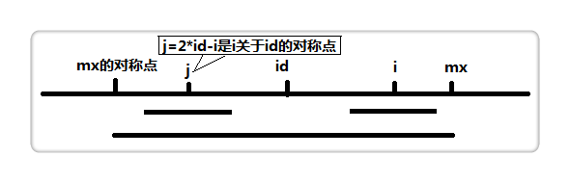
Manacher算法
我们用 mx 表示当前求出的回文子串的右边界，id 是对应的回文中心
如果 ，则附上初值
否则附上初值
然后向两边扩展判断就行了

Slide 63
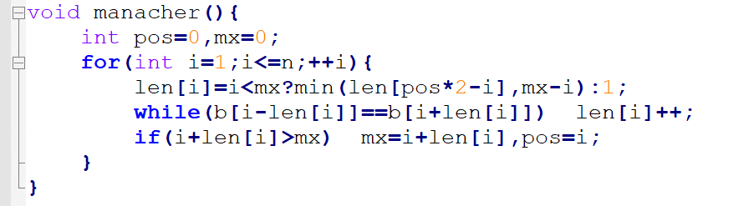
Manacher算法
代码实现：

Slide 64
BZOJ2084 Antisymmetry
对于一个01字符串，如果将这个字符串0和1取反后，再将整个串反过来和原串一样，就称作“反对称”字符串
比如00001111和010101都是反对称的，1001就不是
现在给出一个长度为N的01字符串，求它有多少个子串是反对称的

Slide 65
BZOJ2084 Antisymmetry
定义字符相等：
跑一遍Manacher得到P数组
统计答案就行了

Slide 66
练习题目
【BZOJ2160】拉拉队排练（板子题）
【BZOJ3160】万径人踪灭（配合FFT）

Slide 67
言射言射

